Slide 1
Política Nacional de Atenção Integral à Saúde das Pessoas Privadas de Liberdade no Sistema Prisional (PNAISP)
1- Resolução SESA 241/2022
CIB 06/2022
Notes:
<número>
<número>

Slide 2
Alguns dados do Estado - Pessoas Privadas de Liberdade (PPL)
- 33.552 pessoas
- Distribuídas em 92 municípios
- Presentes em todas as 22 RS
- 153 Unidades Penais (cadeias publicas e penitenciárias
- 83 Unidades tem até 300 PPL
- 32 Unidades tem acima de 301 PPL
POLITICA NACIONAL DE ATENÇÃO INTEGRAL ÀS PESSOAS PRIVADAS DE LIBERDADE NO ÂMBITO DO SUS PNAISP
– PREVÊ O CUIDADO INTRA MUROS – ATRAVÉS DAS EQUIPES DE ATENÇÃO PRIMÁRIA PRISIONAL - EAPP
Fonte: DEPEN PR, em 19/04/2022.

Slide 3
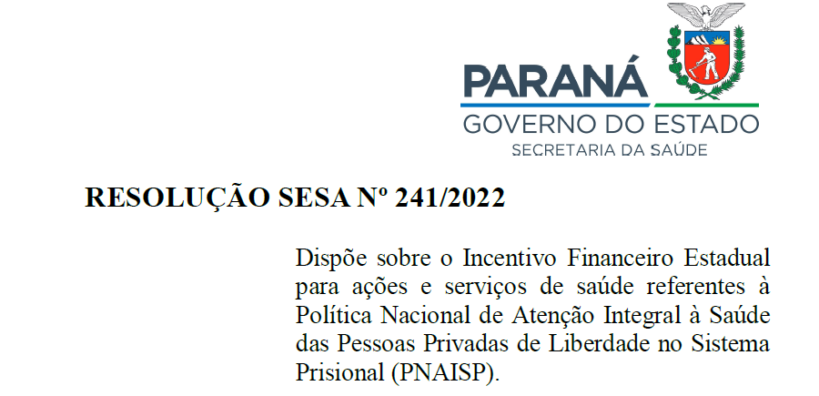
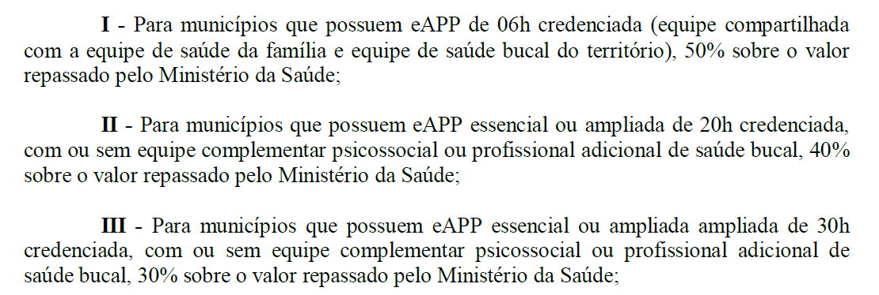
Substitui a Resolução SESA 335/2017
Contrapartida de 20%
Amplia a Contrapartida estadual

Slide 4
FINANCIAMENTO DA PNAISP - 2022
Tipo de eAPP | Repasse do Ministério da Saúde (Portaria GM/MS 2.298/2021) | Contrapartida Estadual (Resolução SESA nº241/2022)
Equipe compartilhada de 06h. (eSF + ESB) | R$ 4.000,00 | R$ 2.000,00 (50%)
Equipe essencial 20h. | R$ 25.000,00 | R$ 10.000,00 (40%)
Equipe ampliada 20h. | R$ 30.000,00 | R$ 12.000,00 (40%)
Equipe essencial 30h. | R$ 35.000,00 | R$ 10.500,00 (30%)
Equipe ampliada 30h. | R$ 40.000,00 | R$ 12.000,00 (30%)
Profissional de saúde bucal 20h. | R$ 1.000,00 | R$ 400,00 (40%)
Profissional de saúde bucal 30h. | R$ 1.500,00 | R$ 450,00 (30%)
Equipe comp. Psicossocial 20h. | R$ 10.000,00 | R$ 4.000,00 (40%)
Equipe comp. Psicossocial 30h. | R$ 20.000,00 | R$ 6.000,00 (30%)

Slide 5
Obrigada!
Secretaria de Estado da Saúde do Paraná
Diretoria de Atenção e Vigilância em Saúde
Coordenação de Promoção da saúde
Divisão de Promoção da Equidade em Saúde
equidade@sesa.pr.gov.br
(41)3330-4499
Notes:
<número>

